Slide 1
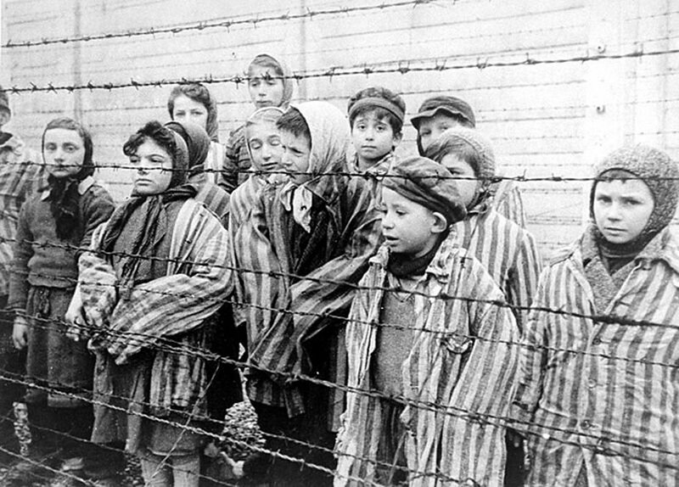
Жизнь за колючей проволокой

Slide 2
Актуальность:
Уменьшение количества участников и свидетелей Великой Отечественной войны;
11 апреля-Международный день освобождения узников фашистских конц-лагерей
2020 г.- год Памяти и Славы
Идея:
Создание на уроках мини-презентаций по подготовленным текстам в группах, выступление участников
Участники: 8-11 классы
Оборудование: компьютеры, проектор , тексты, вырезанные голуби

Slide 3
Цели:
информировать учащихся о направленности фашистских концлагерей, о трагической доли узников концлагерей;
содействовать воспитанию у школьников у школьников уважения к ветеранам войны и историческому прошлому своей Родины;
формировать у подрастающего поколения активную жизненную позицию, патриотическое сознание.

Slide 4
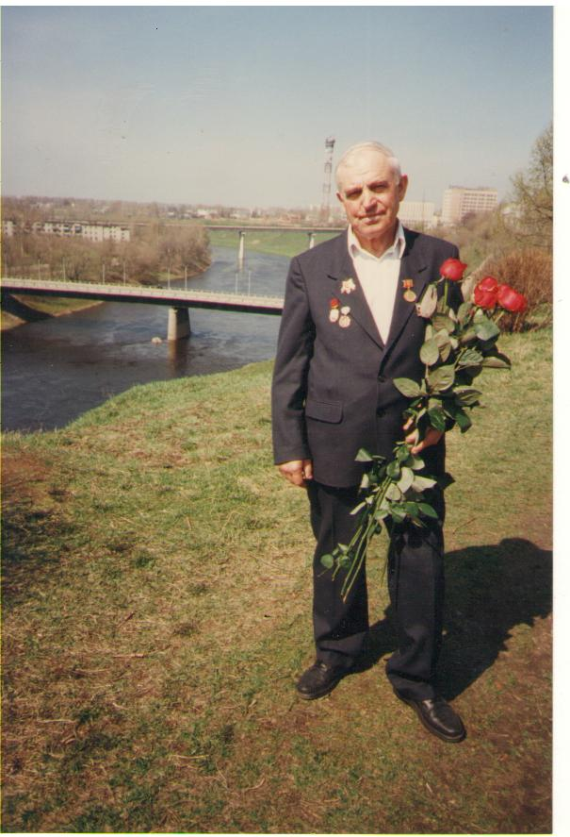
Задачи
Рассмотреть истории основных концлагерей;
Рассказать примеры из опыта своей семьи;
Просмотр видеоролика о концлагерях;
Чтение стихотворений

Slide 5
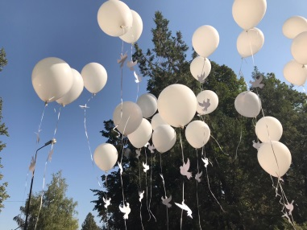
Ход классного часа
1. Просмотр видео - Бухенвальдский набат Муслима Магомаева - (жертвам фашистских концлагерей посвящается);
2 Определение целей и задач кл.ч.;
3 Представление детьми информации о концлагерях в виде мини-презентаций (Дахау, Равенсбрюк, Бухенвальд);
Рассказ отдельной группы о событиях в Покровской церкви г. Ржев;
Рассказ учителя о воспоминаниях родственников, побывавших в концлагерях;
Рефлексия: подводим итог классного часа, прикрепляем бумажных голубей к шарам и выпускаем в небо!

